Slide 1
Основні конструктивні елементи будівель
Автор: Грищенко Ірина Юріївна - доцент кафедри нарисної геометрії, комп'ютерної графіки та дизайну.

Slide 2
1. Загальні відомості про будівлі.
2. Основні конструктивні елементи будівель.
3. Загальні поняття по фундаментах. Конструктивні типи фундаментів.
4. Загальні поняття стін. Вимоги, класифікація.
5. Перекриття і підлога
6. Дах
7. Вікна і двері

Slide 3
Загальні відомості про будівлі.
Будинки в залежності від призначення прийнято поділяти на:
• Громадянські - житлові (багатоквартирні та індивідуальні житлові будинки, гуртожитки, готелі, будинки-інтернати) та громадські (школи, лікарні, театри, музеї, адміністративні будівлі і т.д.), призначені для обслуговування побутових і суспільних потреб людини;
• Промислові - споруджені для розміщення знарядь виробництва і виконання трудових процесів, в результаті яких створюється промислова продукція;
• Сільськогосподарські - обслуговуючі потреби сільського господарства.

Slide 4
Загальні відомості про будівлі.
Основні вимоги, що пред'являються до будівель:
1) функціональна доцільність (повна відповідність призначенню будівлі);
2) міцність;
3) стійкість;
4) довговічність (по СНіП існує 3 ступеня довговічності: термін придатності будівлі 100 років; 50 років; 20 років);
6) вогнестійкість (існує 5 ступенів вогнестійкості);
7) експлуатаційні вимоги - створення умов праці, побуту, що знаходяться в будівлі;
8) економічність (залежить від раціонального вибору матеріалів та методів робіт);
9) архітектурно - художні вимоги.

Slide 5
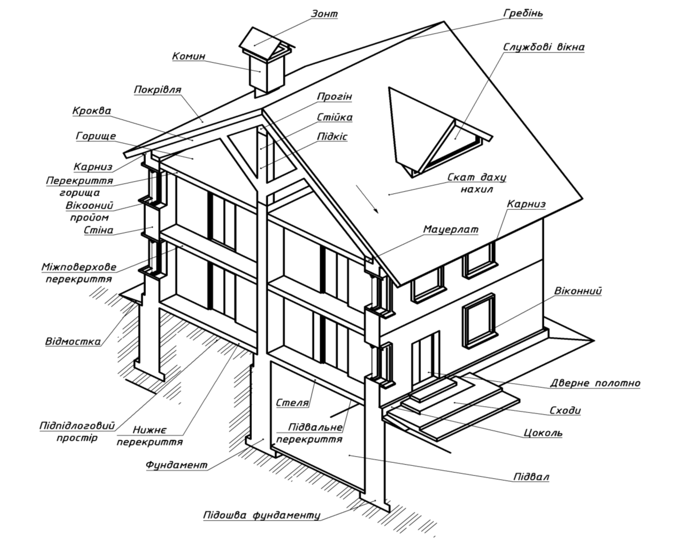
Основні конструктивні елементи будівель.

Slide 6
Стіни - вертикальні огорожі, що захищають приміщення від впливу довкілля і відокремлюють одне приміщення від іншого. За своїм призначенням і місцем розташування в будівлі діляться на зовнішні і внутрішні. стіни нерідко виконують несучі функції. За характером сприймаються навантажень стіни можуть бути:
• несучі - сприймають навантаження від власної ваги і спираються на них конструкцій, що передають навантаження на фундамент;
• самонесучі - сприймають навантаження тільки від власної ваги в межах висоти будівлі і передають навантаження на фундамент;
• навісні - сприймають навантаження від власної ваги (в межах поверху) і передають її на міжповерхове перекриття. Окремі опори – несучі вертикальні елементи (колони, цегляні стовпи), передають навантаження на фундамент від вище розташованих елементів.

Slide 7
Перекриття - горизонтальні несучі конструкції, що розділяють будівлю на поверхи і передають навантаження на стіни і окремі опори. Залежно від розташування в будівлі перекриття діляться на міжповерхові, надпідвальні, горищні.
Сходи - конструкції, що служать для сполучення між поверхами, а також для евакуації людей з будівлі; бувають внутрішні і зовнішні. внутрішні сходи розташовують в приміщеннях, званих сходовими клітинами. конструкція сходів включає марші, майданчики і огорожу.
Дах - завершальна частина будівлі, що захищає приміщення і конструкції будівлі від впливу зовнішнього середовища. Вона складається з водонепроникної оболонки - покрівлі і підтримуючих її несучих елементів. За конструктивним рішенням можуть бути: горищними, мають простір між перекриттями верхнього поверху і дахом; безгорищними (суміщеними).

Slide 8
Фундамент - підземна частина будівлі, яка сприймає навантаження від верхніх конструкцій і передає їх на грунт.
Перегородки - внутрішні не несучі стінки, що розділяють суміжні приміщення.
Вікна - світлопрозорі огородження, призначені для освітлення і провітрювання приміщення; вони складаються з встановлюваних в отворах коробок і віконних рам.
Двері - рухливі огородження для сполучення між приміщеннями; складаються з дверних коробок і дверних полотен. До конструктивних елементів будівлі відносяться також ряд додаткових: лоджії, балкони, веранди, приїмки і т.д.

Slide 9
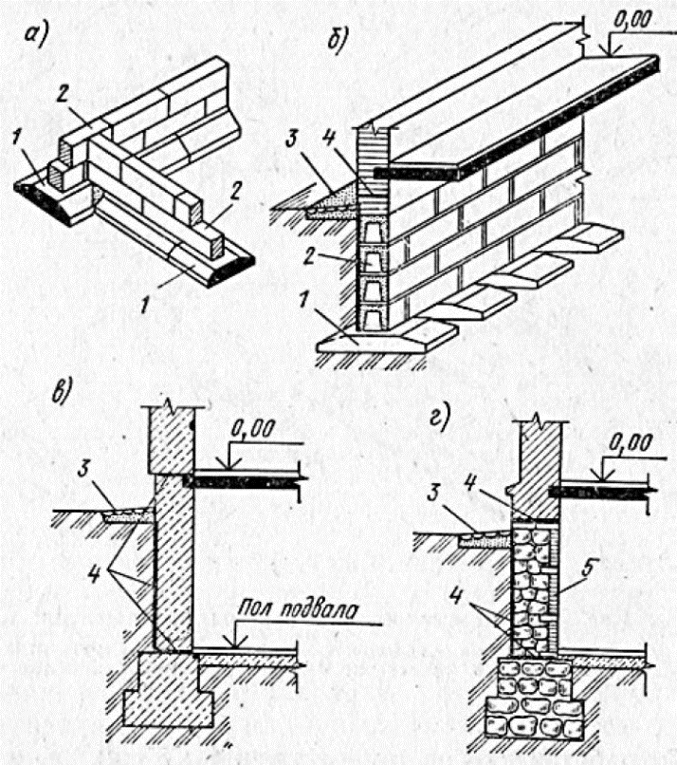
Загальні поняття по фундаментах. Конструктивні типи фундаментів.
а - стрічковий збірний;
б - стрічковий переривчастий; в- стрічковий монолітний (бутобетонний); г-бутовий;
1 - фундаментні подушки;
2 - бетонні блоки;
3 - вимощення; 4 - гідроізоляція;
5 - цегляна кладка в ½ цегли.

Slide 10
Загальні поняття стін. Вимоги, класифікація
Основні вимоги:
1. Міцність і стійкість;
2. Повинні забезпечувати в приміщеннях необхідний температурно-вологісний режим;
3. Повинні володіти звукоізоляційні властивості (в залежності від призначення приміщення);
4. Вогнестійкість (в залежності від вогнестійкості будівлі).

Slide 11
Загальні поняття по стінах. Вимоги, класифікація
За видом матеріалу розрізняють стіни:
кам'яні;
дерев'яні;
стіни з інших матеріалів, в тому числі синтетичних .
Кам'яні поділяються на:
стіни з кам'яної кладки;
монолітні;
великопанельні стіни.

Slide 12
Перекриття
Перекриття класифікують за такими ознаками:
за місцем розташування в будівлі:
• надпідвальні,
• міжповерхові,
• горищні.
по конструкції:
• балкові, основним елементом якого є - балки, на яких укладаються настили, накати та інші елементи покриття;
• плитні, що складаються з несучих плит або настилів, що спираються на вертикальні несучі опори будівлі або на ригелі і прогони;
• безбалочні, що складаються з плити, пов'язаної з вертикальною опорою несучої капітеллю.
за матеріалом:
• залізобетонні збірні,
• залізобетонні монолітні,
• по дерев'яних і сталевих балках.

Slide 13
Перекриття
Перекриття повинні задовольняти вимогам:
• міцності, тобто безпечного сприйняття всіх діючих на них постійних і тимчасових навантажень
• жорсткості, тобто не допускати прогинів, що перевищують встановлені нормами межі. Якщо жорсткість недостатня, то під впливом навантажень в перекритті виникають значні прогини, що викликає появу тріщин.
• звукоізоляції. У зв'язку з цим застосовують шаруві конструкції перекриттів з різними звукоізоляційними властивостями.
• теплозахистом для горищних і надпідвальне перекриттів. Особливу увагу необхідно приділяти конструюванню перекриття в місцях примикання до несучих стін, так як можливе утворення «містків холоду »в стінах, що може привести до дискомфортним умов.
• протипожежним вимогам.
• індустріальності і економічності.

Slide 14
Перекриття
Конструкції підлог класифікують:
за місцем влаштування - укладені на перекриття або на грунт (грунт може бути в підвалах або на перших поверхах безпідвальних будівель);
за матеріалом покриття - дерев'яні, бетонні, керамічні, з сінтеті-чеського матеріалу;
по виду покриття - суцільні (безшовні), штучні, рулонні;
по конструкції підполу - пустотні з вентильованим зазором між підставою і чистим підлогою, безпустотні, що не мають підпільного простору.

Slide 15
Підлога
Залежно від призначення будівлі і характеру функціонального процесу, підлоги повинні відповідати таким вимогам:
• бути міцними, тобто володіти хорошою опірністю зовнішнім впливів (стирання і ударів);
• бути нескользкими і безшумними при ходьбі;
• володіти малим теплозасвоєнням;
• гігієнічними, тобто легко піддаватися очищенню;
• зручними в експлуатації - не утворять пилу, легко ремонтуватися;
• декоративними - гармонійно поєднуватися з внутрішньою обробкою будівлі;
• індустріальними - не вимагають при зведенні значних витрат праці;
• економічними - відрізняються найменшою вартістю, трудомісткістю, тривалим терміном експлуатації.

Slide 16
Дах
За формами і конструктивним схемам розрізняють наступні види дахів:
скатні (одно-, дво-, багатоскатні) з ухилом поверхні більше 10 °;
пологоскатні (з ухилом 1-10 °, зазвичай безчердачні);
плоскі (у вигляді дахів-терас з ухилом до 2%) для розміщення на них спортмайданчиків, місць відпочинку;
горищні, що утворюють між перекриттям верхнього поверху і дахом замкнутий простір;
поєднані, що поєднують в єдину конструкцію перекриття верхнього поверху та покрівлю.

Slide 17
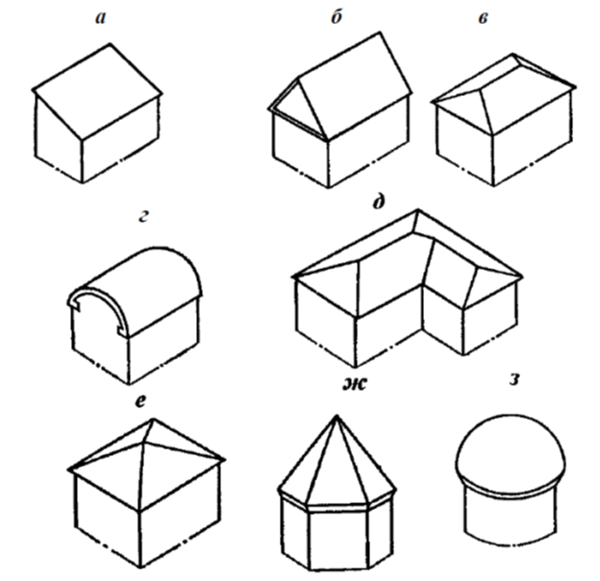
Форми скатного даху
а - односкатний;
б - двухскатний;
в - чотирьохскатний (вальмовая);
г - склепінчастий;
д - багатоскатний;
е - шатровий;
ж - пірамідальний;
з – купольний

